Slide 1
Schéma blocs
Contrôle d’alim
Trigger IN
Trigger OUT
N1
(coax)
Sélecteur
d’entrées SPDIF
SPDIF to I2S
ReSampler
=> 24/192
N2
(coax)
N3
(optical)
DAC
Contrôle de volume
N4
(optical)
miniDSP
I2S ⬄ USB
Aigu
OUT Aigu
Entrée
USB
(Optionnel)
ReSampler
=> 24/192
N5
(usb)
DAC
Contrôle de volume
usb
Medium
OUT Medium
Sélecteur d’entrées Analog
ADC
24/192
MinnowBoard avec Ubuntu Server utilisant Brutefir.
Filtre Passe Haut
Filtre Passe Bande
Filtre Passe Bas
A6
(aux)
DAC
Contrôle de volume
A7
(phono)
Grave
OUT Grave

Slide 2
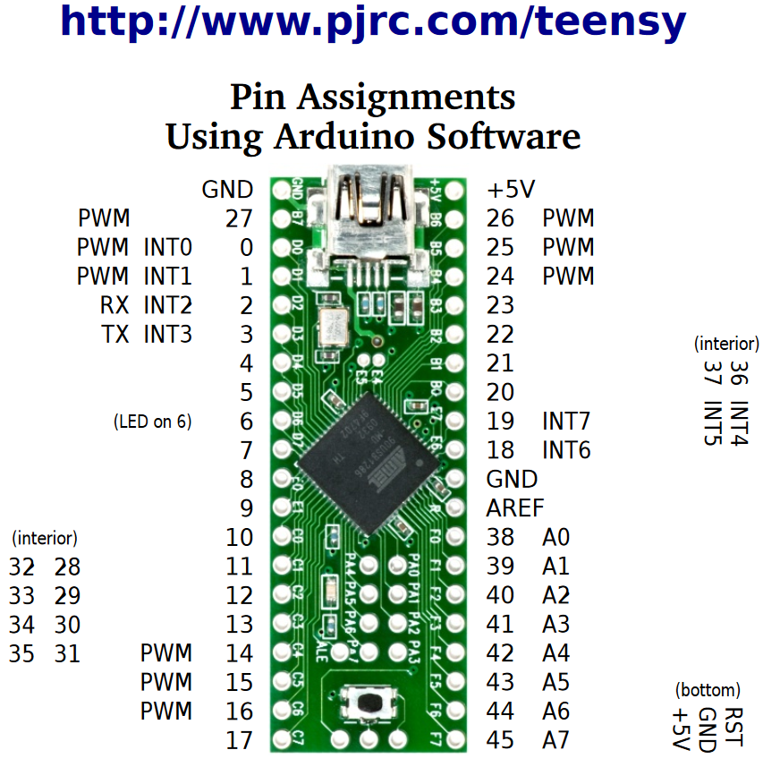
1. GND
2. PIN 27 : Bouton ON-OFF (Entrée)
3. PIN 00 : I2C Volume (Sortie)
4. PIN 01 : I2C Volume (Sortie)
5. PIN 02 : UART (Sortie)
6. PIN 03 : UART (Sortie)
7. PIN 04 : Entrée Trigger externe (Entrée)
8. PIN 05 : Récepteur Infra Rouge (Entrée)
9.
10.
11.
12.
13.
14. PIN 11 : Select Entrée 1 [Numérique 1] (Sortie)
15. PIN 12 : Select Entrée 2 [Numérique 2] (Sortie)
16. PIN 13 : Select Entrée 3 [Numérique 3] (Sortie)
17. PIN 14 : Select Entrée 4 [Numérique 4] (Sortie)
18. PIN 15 : Select Entrée 5 [USB] (Sortie)
19. PIN 16 : Select Entrée 6 [Analogique 1 Aux] (Sortie)
20. PIN 17 : Select Entrée 7 [Analogique 2 Phono] (Sortie)
40. +5V
39.
38.
37.
36.
35.
34. PIN 21 : LED OFF (Sortie)
33. PIN 20 : LED ON + Sortie Trigger externe(Sortie)
32. PIN 19 : Bouton Sélecteur sources patte 2 (Entrée)
31. PIN 18 : Bouton Sélecteur sources patte 1 (Entrée)
30. GND
29. AREF = GND
28.
27. PIN 39 : Volume Plus [ctrl moteur] (Sortie)
26. PIN 40 : Volume Moins [ctrl moteur] (Sortie)
25. PIN 41 / A3 : Sensor Volume Général (Entrée)
24. PIN 42 / A4 : Sensor Balance Gauche/Droite (Entrée)
23. PIN 43 / A5 : Sensor Volume Aigu (Entrée)
22. PIN 44 / A6 : Sensor Volume Medium (Entrée)
21. PIN 45 / A7 : Sensor Volume Grave (Entrée)

Slide 3
Entrée Trigger
Si l’entrée trigger est à l’état haut, le pré-ampli s’allume.
Tant que l’entrée trigger est à l’état haut, le pré-ampli reste allumé.
Si le pré-ampli s’est allumé par le trigger et que l’entrée trigger repasse au niveau bas, le pré-ampli s’éteint.
Si le pré-ampli s’est allumé par le trigger mais que l’utilisateur l’éteint avec la télécommande ou avec le bouton en façade, le pré-ampli doit s’éteindre et ne pas se rallumer instantanément a cause du trigger.
Si le pré-ampli s’est allumé par le trigger et éteint en force par l’utilisateur, une fois le trigger redescendu au niveau bas, le trigger peut à nouveau démarrer le pré-ampli grâce à un nouveau niveau haut.
Si le pré-ampli s’est allumé par l’utilisateur (bouton en façade ou télécommande), le trigger ne dois pas influer sur son état : pas d’extinction.

